Slide 1

Homologar e Aprovar Cadastro do Potencial Fornecedor
Novembro/2013

Slide 2
Objetivo
O objetivo deste documento é instruir como homologar e aprovar o cadastro de um novo parceiro potencial no catalogo de fornecedores

Slide 3
Aprovar Cadastro de Fornecedor
As solicitações de cadastro são enviadas por e-mail à área de Governança de TD -> Contratos e Licenças para validação. Será avaliada a qualidade das informações postadas, como os detalhes dos serviços/produtos do fornecedor.
Utilizar o Internet Explorer ou FireFox para acesso à página Sharepoint da VP TD -> Governança de TD -> Contratos e Licenças -> CATALOGO DE FORNECEDORES.
http://equipes.natura.net/vptd/governanca/Contratos/_layouts/15/start.aspx#/Lists/Catlogo%20de%20Fornecedores/AllItems.aspx

Slide 4
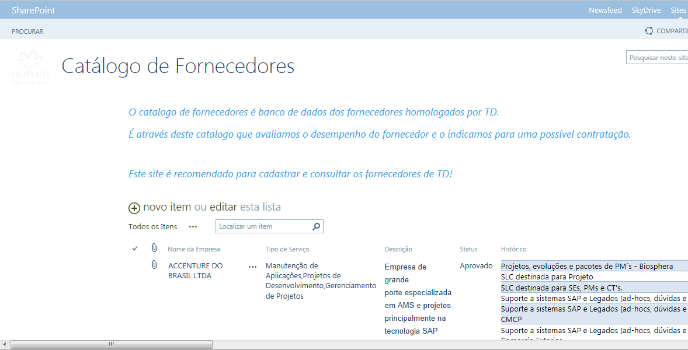
Aprovar Cadastro de Fornecedor
PASSOS
GCL:
1) Selecionar o cadastro a ser avaliado com um “clique” no nome da empresa
1

Slide 5
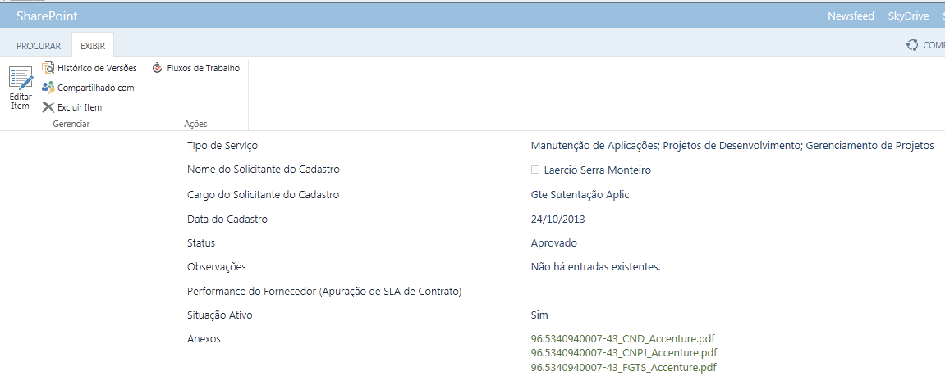
Aprovar Cadastro de Fornecedor
PASSOS
GCL:
1) De posse do CNPJ do fornecedor fazer as seguintes consultas:
Consulta Emissão de Comprovante de Inscrição e de Situação Cadastral:
http://www.receita.fazenda.gov.br/pessoajuridica/cnpj/cnpjreva/cnpjreva_solicitacao.asp
FGTS:
https://www.sifge.caixa.gov.br/Cidadao/Crf/FgeCfSCriteriosPesquisa.asp
Certidão Conjunta de Débitos Relativos a Tributos Federais e à Dívida Ativa da União:
http://www.receita.fazenda.gov.br/Aplicacoes/ATSPO/Certidao/CndConjuntaInter/InformaNICertidao.asp?Tipo=1
2) Validar todos os campos preenchidos
3) Aprovar ou Reprovar
3

Slide 6
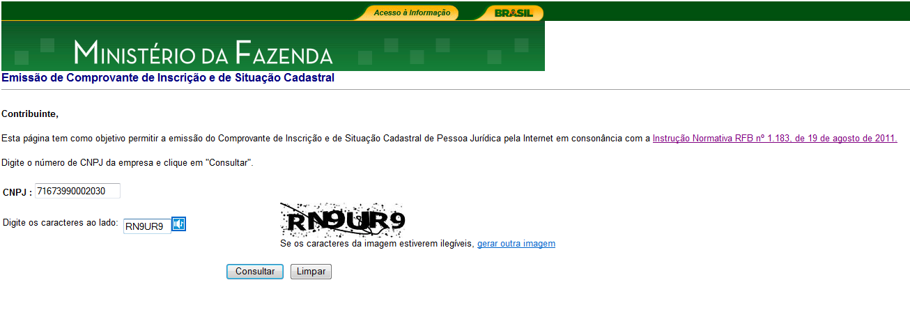
Informações Cadastrais do CNPJ
Acesse o link abaixo e informe o CNPJ e click em consultar
http://www.receita.fazenda.gov.br/pessoajuridica/cnpj/cnpjreva/cnpjreva_solicitacao.asp

Slide 7
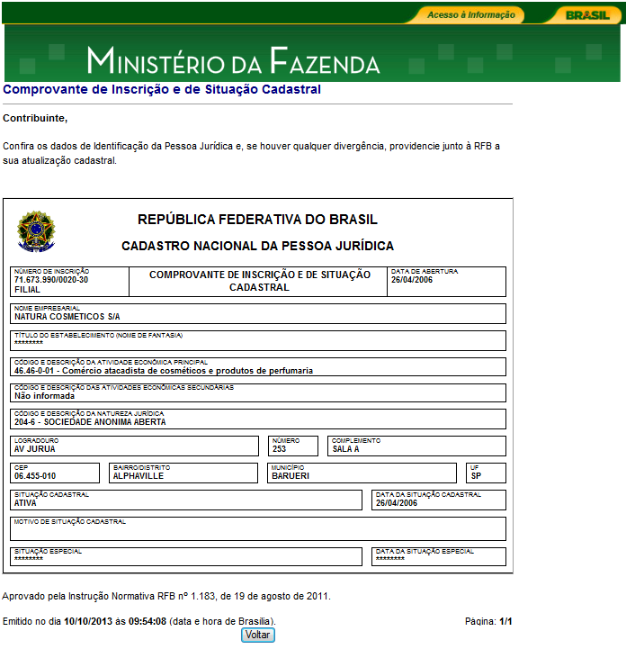
Informações Cadastrais do CNPJ
TIPOS DE SITUAÇÕES
Art. 34. A inscrição no CNPJ, da entidade ou do estabelecimento filial, pode ser enquadrada nas seguintes situações cadastrais:
I – ativa (apenas com estes status podemos seguir com o cadastro);
II - suspensa;
III - inapta;
IV - baixada; ou
V - nula.
Maiores Informações: http://www.receita.fazenda.gov.br/Legislacao/Ins/2011/in11832011.htm

Slide 8
Informações Gerais – Situação Cadastral
CAPÍTULO I
DOS TIPOS DE SITUAÇÕES
Art. 34. A inscrição no CNPJ, da entidade ou do estabelecimento filial, pode ser enquadrada nas seguintes situações cadastrais:
I - ativa;
II - suspensa;
III - inapta;
IV - baixada; ou
V - nula.
DA SITUAÇÃO CADASTRAL ATIVA
Art. 35. A inscrição no CNPJ é enquadrada na situação cadastral ativa quando a entidade ou o estabelecimento filial, conforme o caso, não se enquadrar em nenhuma das situações cadastrais citadas nos incisos II a V do art. 34.
DA SITUAÇÃO CADASTRAL SUSPENSA
Art. 36. A inscrição no CNPJ é enquadrada na situação cadastral suspensa quando, conforme o caso, a entidade ou o estabelecimento filial:
I - domiciliada no exterior, encontrando-se na situação cadastral ativa, deixar de ser alcançada, temporariamente, pelas situações previstas no inciso XV do art. 5º ;
II - solicitar baixa de sua inscrição no CNPJ, enquanto a solicitação estiver em análise ou caso seja indeferida;
III - for intimada na forma do § 1º do art. 29;
IV - for intimada na forma do § 1º do art. 40;
V - apresentar indício de interposição fraudulenta de sócio ou titular, na situação prevista pelo § 2º do art. 3º do Decreto nº 3.724, de 10 de janeiro de 2001, enquanto o respectivo processo estiver em análise;
VI - interromper temporariamente suas atividades;
VII - não reconstituir, no prazo de 210 (duzentos e dez) dias, a pluralidade de sócios do seu QSA; ou
VII - não reconstituir, no prazo de 210 (duzentos e dez) dias, a pluralidade de sócios do seu QSA; (Redação dada pela Instrução Normativa RFB nº 1.398, de 16 de setembro de 2013)
VIII - tiver sua suspensão determinada por ordem judicial.
VIII - tiver sua suspensão determinada por ordem judicial; ou (Redação dada pela Instrução Normativa RFB nº 1.398, de 16 de setembro de 2013)
IX - possuir inconsistência(s) em seus dados cadastrais. (Incluído pela Instrução Normativa RFB nº 1.398, de 16 de setembro de 2013)
DA SITUAÇÃO CADASTRAL INAPTA
Art. 37. Pode ser declarada inapta a inscrição no CNPJ da pessoa jurídica:
I - omissa de declarações e demonstrativos: a que, estando obrigada, deixar de apresentar declarações e demonstrativos em 2 (dois) exercícios consecutivos;
II - não localizada: a que não for localizada no endereço constante do CNPJ; ou
III - com irregularidade em operações de comércio exterior: a que não comprovar a origem, a disponibilidade e a efetiva transferência, se for o caso, dos recursos empregados em operações de comércio exterior, na forma prevista em lei.
Parágrafo único. O disposto neste artigo não se aplica à entidade domiciliada no exterior.
DA SITUAÇÃO CADASTRAL BAIXADA
Art. 46. A inscrição no CNPJ é enquadrada na situação cadastral baixada quando a entidade ou o estabelecimento filial, conforme o caso, tiver sua solicitação de baixa deferida, na forma do art. 25, ou na hipótese de baixa de ofício, conforme o art. 27.
DA SITUAÇÃO CADASTRAL NULA
Art. 47. A inscrição no CNPJ é enquadrada na situação cadastral nula quando for declarada a nulidade do ato de inscrição da entidade ou do estabelecimento filial, na forma do art. 33.

Slide 9
Consulta à Certidão Negativa de Débito (CND) / Certidão Positiva de Débito com Efeitos de Negativa (CPD-EN)

Slide 10
Informações Gerais – CND e CPD-EN
Este serviço oferecido pela Secretaria da Receita Federal do Brasil - RFB possibilita ao contribuinte solicitar uma certidão que será emitida automaticamente, se não houver pendências nos sistemas da RFB.
Esta certidão comprova a regularidade do sujeito passivo em relação às contribuições previdenciárias e às contribuições devidas, por lei, a terceiros, incluindo as inscrições em Dívida ativa do INSS.
O sistema está programado para expedir Certidão Negativa de Débitos - CND ou Certidão Positiva de Débitos, com efeitos de Negativa - CPD-EN, conforme a situação do sujeito passivo.
As pendências nos sistemas da RFB que inviabilizam a emissão automática da certidão podem ser verificadas no link "Verificação de Regularidades das Contribuições Previdenciárias"
Para solicitar a certidão, no link abaixo "Pedido de CND" informe o número do Cadastro Nacional de Pessoa Jurídica - CNPJ ou o número da matrícula CEI - Cadastro Específico do INSS e a finalidade.
A CND ou CPD-EN será expedida e impressa (em papel A4 ou formulário contínuo) no ato do pedido, se não houver restrições. Caso queira consultar ou confirmar a autenticidade de uma certidão já expedida retorne ao link "Consulta à Certidão Negativa de Débito - CND ou CPD-EN" na página anterior.
Maiores detalhes: http://www.dataprev.gov.br/servicos/cnd1.htm

Slide 11
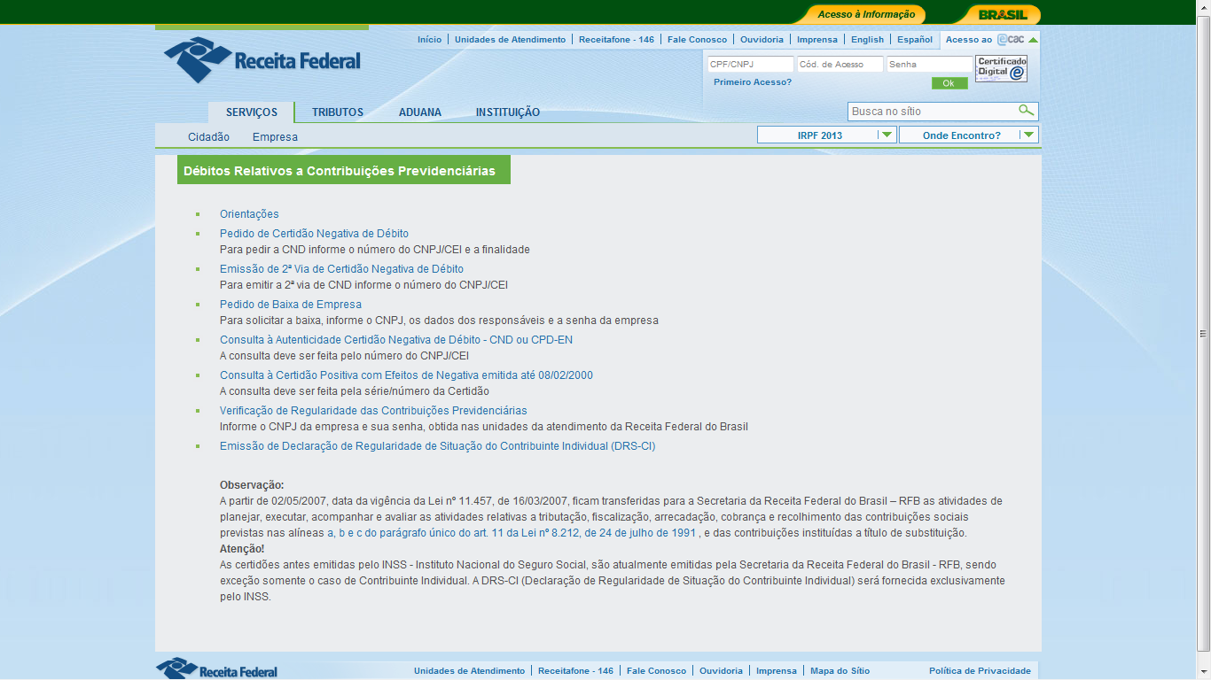
Fazendo a Homologação
Consulta à Certidão Negativa de Débito (CND) / Certidão Positiva de Débito com Efeitos de Negativa (CPD-EN) no site:
http://www010.dataprev.gov.br/cws/contexto/cnd/cnd.html

Slide 12
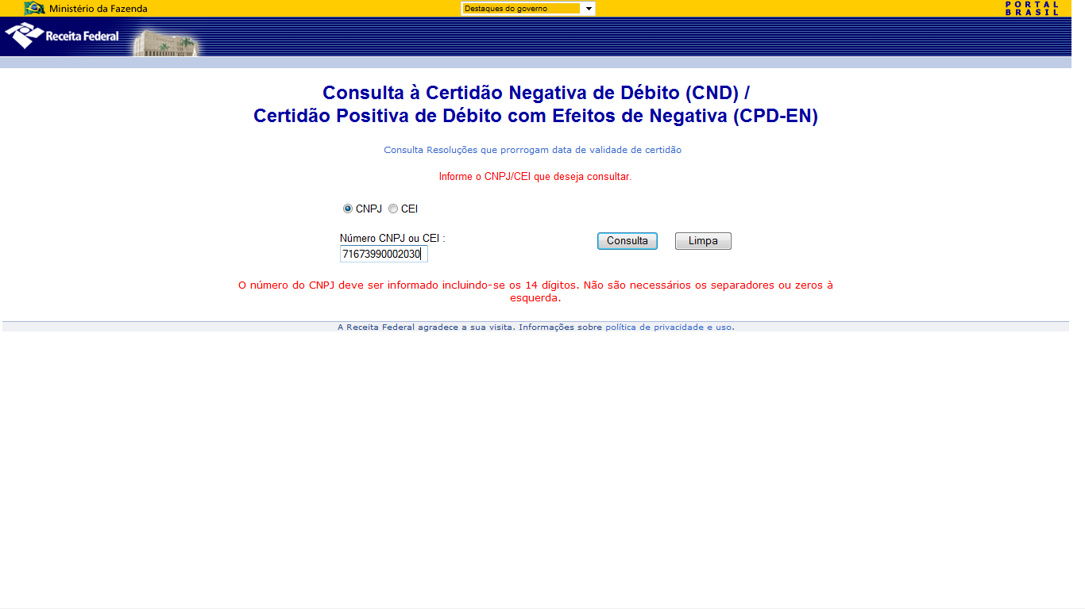
Fazendo a Homologação
Emissão de 2ª Via de Certidão Negativa de Débito
:
http://www010.dataprev.gov.br/cws/contexto/cnd/cnd.html
Exemplo: Para CNPJ da Empresa: Natura Cosméticos S/A - CNPJ: 71.673.990/0020-30
Selecione a opção CNPJ e informe o Número do CNPJ

Slide 13
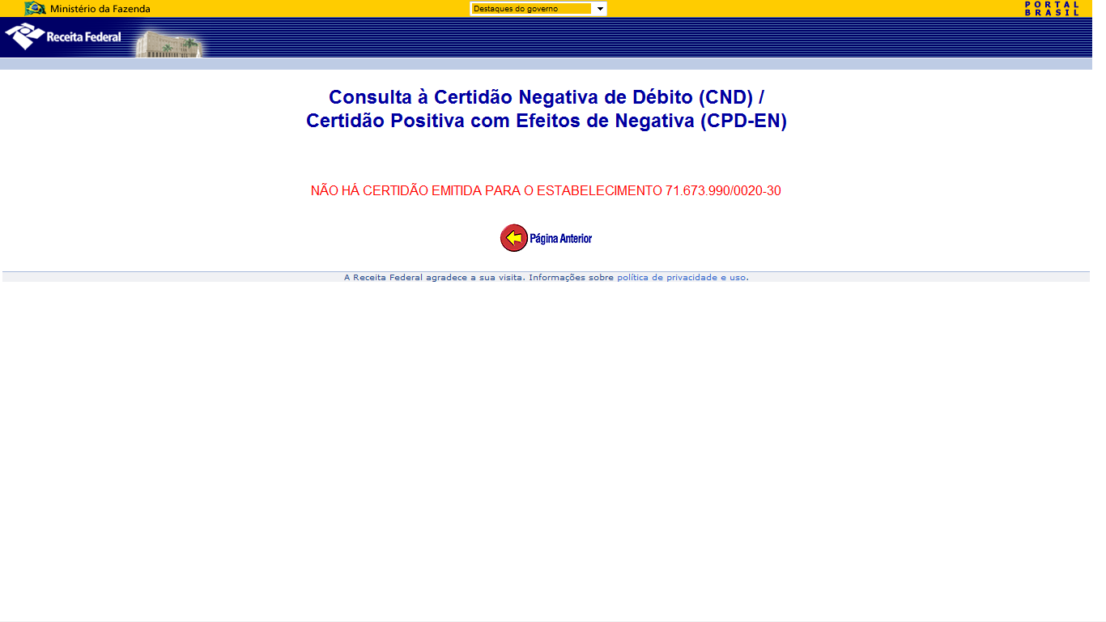
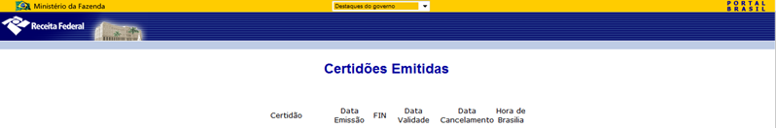
Fazendo a Homologação
Neste exemplo não há certidão negativa de débito para este CNPJ.
Caso houvesse, haveria uma tela como a similar abaixo demonstrando as certidões espedidas e suas validades.

Slide 14
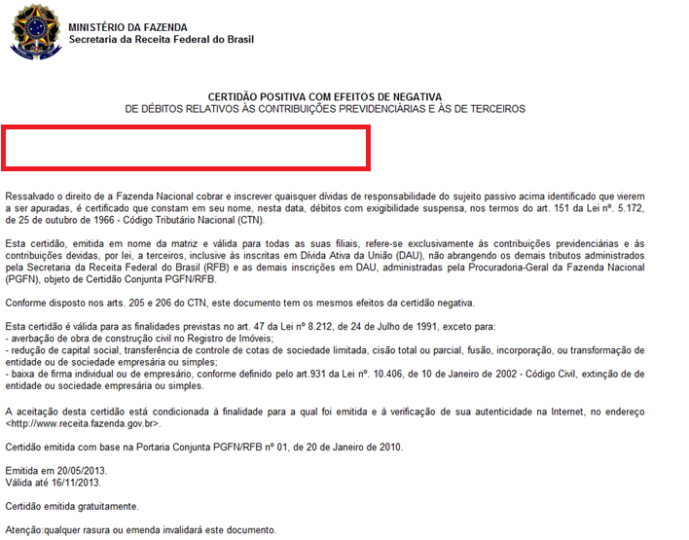
Fazendo a Homologação
Modelo de Certidão Positiva com Efeitos de Negativa

Slide 15
Consulta FGTS – Regularidade do Empregador

Slide 16
Informações Gerais – FGTS
O que é Consulta Regularidade do Empregador?
É consulta pública, via internet, da situação da empresa perante o Fundo de Garantia do Tempo de Serviço - FGTS. Se a empresa se encontra em situação regular, será possível a obtenção imediata do CRF com validade de 30 dias. Quando não for possível a obtenção do CRF, entre em contato com uma agência da CAIXA para verificar eventuais impedimentos, o que pode e deve ser feito antes do vencimento do certificado em vigor.
O CRF é o único documento que comprova a regularidade da empresa perante o FGTS e é emitido exclusivamente pela CAIXA.
Tipos de impedimentos que podem ser apresentados na Consulta Regularidade do Empregador:
Se sua empresa tiver algum desses impedimentos você deverá procurar uma agência da CAIXA para regularizar sua situação:
Débitos
- notificação;
- débito confessado;
- diferenças apuradas em recolhimentos já efetuados;
- parcelamentos nas situações em atraso, rescindido ou formalizado com a 1ª parcela não paga;
- Inscrições em Dívida Ativa, ajuizadas ou não.
Indícios de Irregularidades
- Recolhimento Parcial na competência;
- Ausência de Recolhimento na competência;
- Recolhimento após Encerramento das Atividades da empresa;
- Divergência de Enquadramento de Contribuição Social;
- Ausência de Parâmetros de Contribuição Social;
- Existência de Notificação não Cadastrada.
Inconsistências Cadastrais
- Nos dados do Empregador.
Inadimplência Fomento
- Contrato em atraso ou rescindido.
Maiores detalhes: http://www.fgts.gov.br/perguntas/empregador/pergunta04.asp

Slide 17
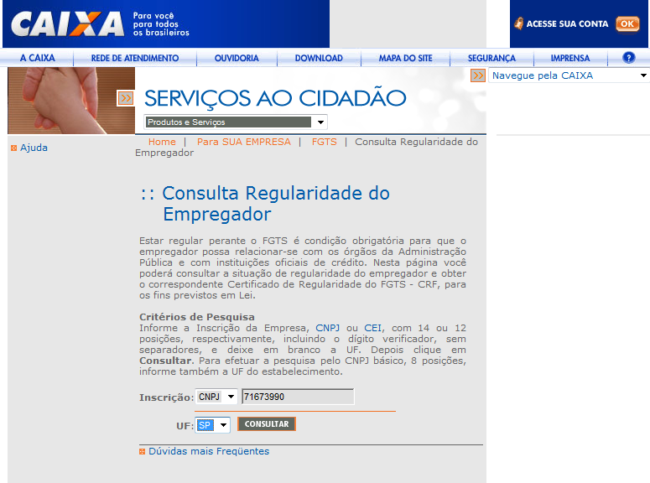
Aprovar Cadastro de Fornecedor
Consulta FGTS – Regularidade do Empregador
https://www.sifge.caixa.gov.br/Cidadao/Crf/FgeCfSCriteriosPesquisa.asp
Neste exemplo deve ser informado apenas o CNPJ Raiz: 71673990 e a UF: SP

Slide 18
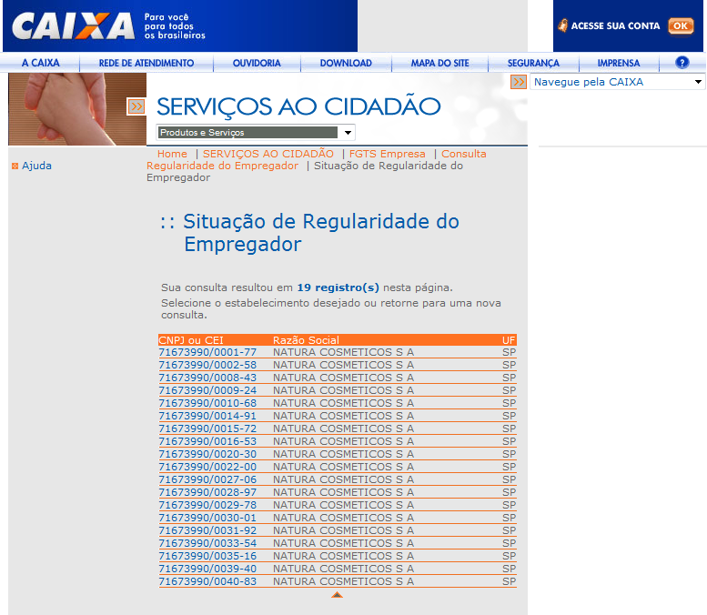
Fazendo a Homologação
Resultado da consulta do FGTS
Selecione o CNPJ a ser consultado

Slide 19
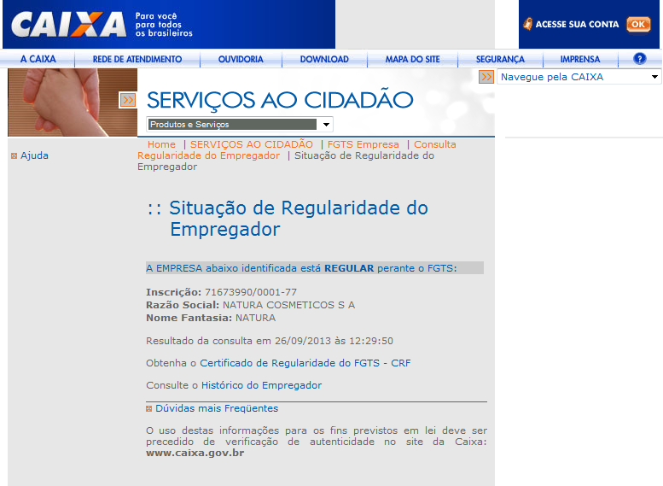
Fazendo a Homologação
Resultado da consulta do FGTS

Slide 20
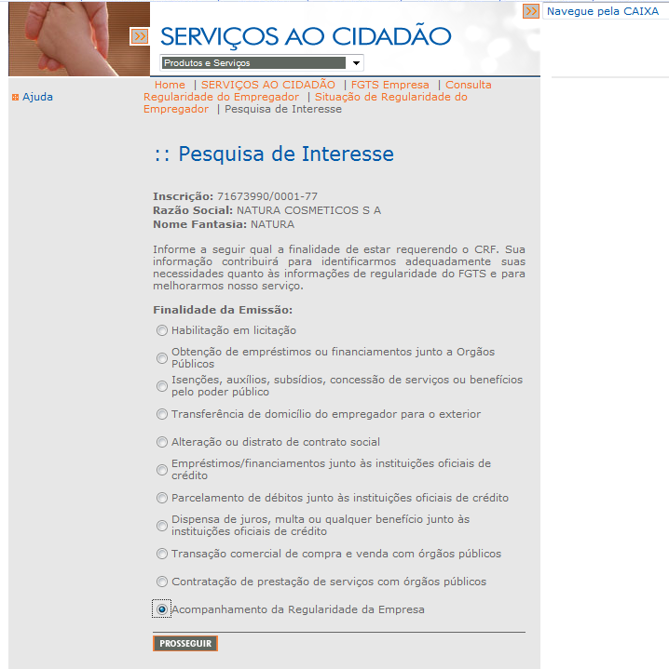
Fazendo a Homologação
Resultado da consulta do FGTS-Regularidade

Slide 21
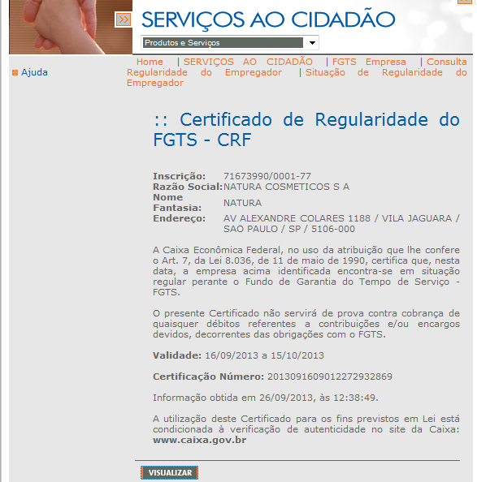
Fazendo a Homologação
Resultado da consulta do FGTS-Regularidade

Slide 22
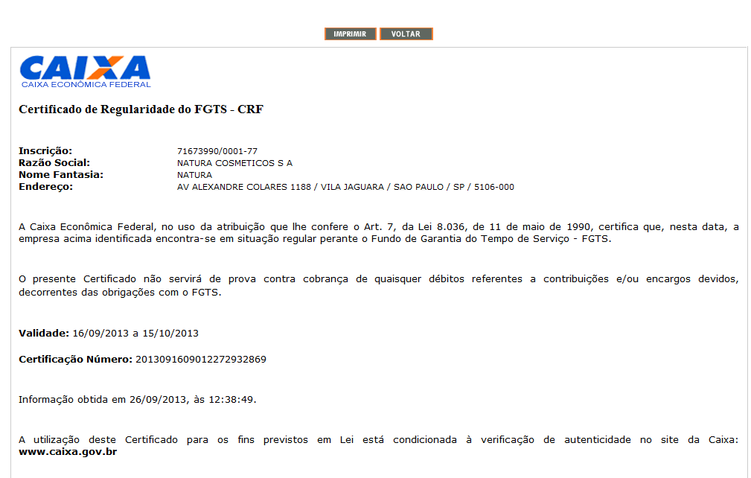
Fazendo a Homologação
Resultado da consulta do FGTS-Regularidade

Slide 23
Certidão Conjunta de Débitos Relativos a Tributos Federais e à Dívida Ativa da União

Slide 24
Informações Gerais – CND
Certidão Conjunta Negativa de Débitos relativos a Tributos Federais e à Dívida Ativa da União
Está disponível neste site a Certidão Conjunta Negativa, que somente será emitida quando for verificada a regularidade fiscal do sujeito passivo quanto aos tributos administrados pela Secretaria da Receita Federal do Brasil – RFB e quanto à Dívida Ativa da União administrada pela Procuradoria Geral da Fazenda Nacional – PGFN.
A regularidade fiscal, no âmbito da RFB, caracteriza-se pela não existência de pendências cadastrais, de débitos em nome do sujeito passivo e, ainda, de não constar como omisso quanto à entrega:
a) da Declaração de Ajuste Anual do Imposto de Renda das Pessoas Físicas (DIRPF);
b) da Declaração do Imposto sobre a Propriedade Territorial Rural (DITR), se estiver obrigada a sua apresentação;
c) da Declaração do Imposto de Renda Retido na Fonte (DIRF), se estiver obrigada à sua apresentação.
Certidão Conjunta Positiva com Efeitos de Negativa relativos a Tributos Federais e à Dívida Ativa da União
Está disponível neste site a Certidão Positiva com Efeitos de Negativa relativos a Tributos Federais e à Dívida Ativa da União, para os contribuintes que possuam:
Processos em Contencioso Administrativo:
- Em impugnação;
- Em recurso de ofício;
- Em recurso voluntário;
- Em recurso especial.
Parcelamento ativo sem parcelas em atraso
Optantes do Refis/Paes nas situações:
- Em parcelamento, desde que não apresentem irregularidade de recolhimento;
- Liquidada.
Débitos de ITR suspensos por processo administrativo.
Débitos cuja a exigibilidade esteja suspensa por medida judicial , desde que tenha sido analisada há menos de 365 (trezentos e sessenta e cinco) dias pela RFB ou PGFN, conforme o caso.
Havendo débito cuja exigibilidade esteja suspensa por medida judicial e que a análise tenha sido feita há mais de 365 (trezentos e sessenta e cinco) dias, a certidão deverá ser solicitada na unidade da RFB ou da PGFN, conforme o caso. Veja: Documentação Necessária Pessoa Física .
OBS: As Certidões Conjunta Negativa e Positiva com Efeitos de Negativa de Débitos Relativos a Tributos Federais e à Dívida Ativa da União, comprobatórias de regularidade fiscal perante a Fazenda Nacional, somente produzirão efeitos mediante confirmação de autenticidade das certidões nos endereços <http://www.receita.fazenda.gov.br > ou <http://www.pgfn.fazenda.gov.br>.
Maiores detalhes: http://www.receita.fazenda.gov.br/GuiaContribuinte/cn_pf.htm#Informações Gerais

Slide 25
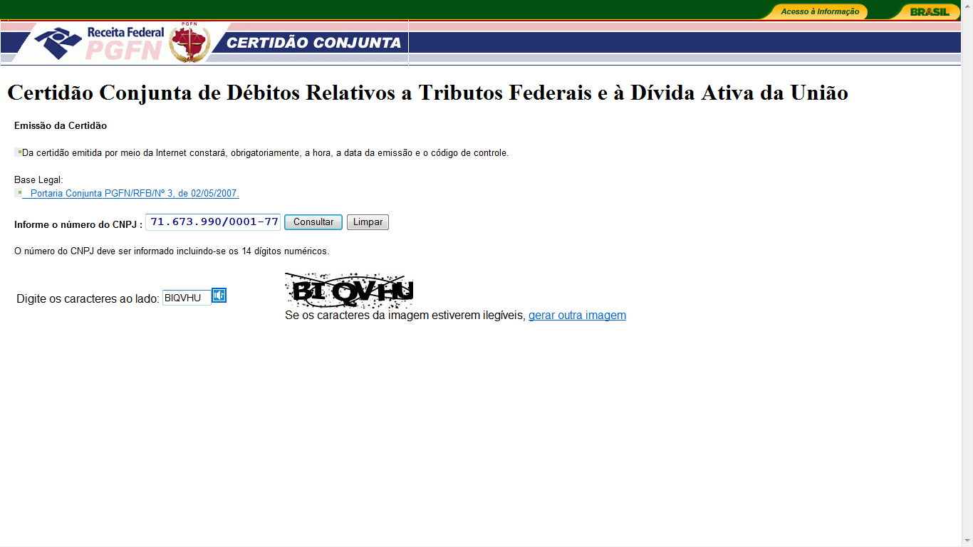
Fazendo a Homologação
Certidão Conjunta de Débitos Relativos a Tributos Federais e à Dívida Ativa da União:
http://www.receita.fazenda.gov.br/Aplicacoes/ATSPO/Certidao/CndConjuntaInter/InformaNICertidao.asp?Tipo=1
Informe o CNPJ a ser consultado, informe os caracteres de validação e click em CONSULTAR
Informe o CNPJ Raiz e o caracteres de checagem

Slide 26
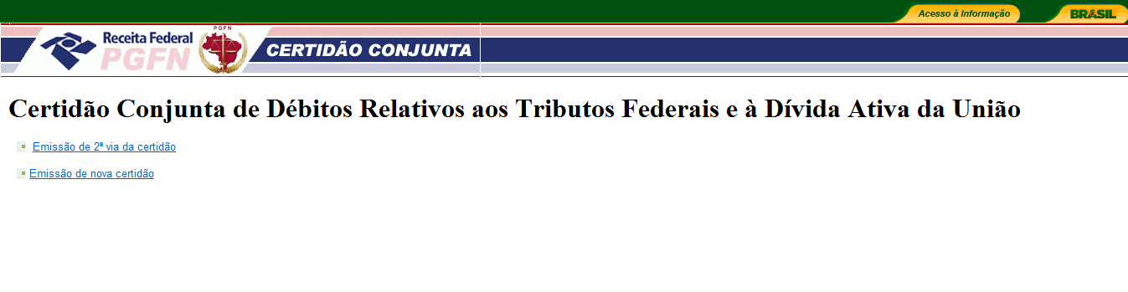
Fazendo a Homologação
Certidão Conjunta de Débitos Relativos a Tributos Federais e à Dívida Ativa da União

Slide 27
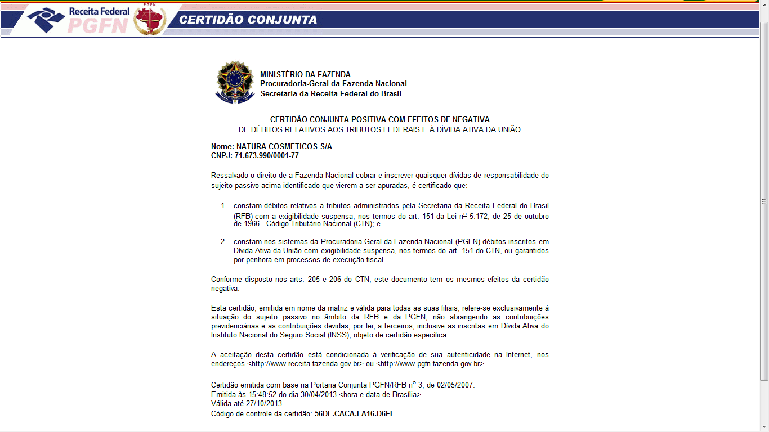
Fazendo a Homologação
Certidão Conjunta de Débitos Relativos a Tributos Federais e à Dívida Ativa da União
Neste exemplo o CNPJ Consultado não apresenta débitos relativos a Dívida Ativa da União

Slide 28


